Slide 1
Programa de Integración Escolar 2020 – Fonoaudióloga Paula Correa F..
Vocal e

Slide 2
Articulación
Conciencia Fonológica
Objetivo a trabajar
Articular fonema correctamente fonema /e/
Identificar y expresar sonido inicial y final vocálico
Objetivos complementarios
Potenciar atención y concentración
Comprender y seguir instrucciones
Incrementar vocabulario
Articular correctamente fonema /e/ en forma aislada
Articular correctamente fonema /e/ en sílabas
Articular correctamente fonema /e/ en palabras
Potenciar proceso de lectoescritura
Programa de Integración Escolar 2020 – Fonoaudióloga Paula Correa F..

Slide 3
Sigue los siguientes pasos:
Mantén los labios y dientes ligeramente separados como si fueses a sonreír.
Finalmente, inspira y bota todo el aire produciendo una /e/.
Presiona al niño y escucha como grita
/eeeeeeeee/

Slide 4
Presiona una sílaba y repite lo que dice
Se
Le
Be
Ne
Pe
Fe
De
Me

Slide 5
Palabras que
INICIAN
con la vocal e

Slide 6
Repite el nombre de la imagen prolongando la vocal e que aparece al inicio de la palabra
Elefante
elefante

Slide 7
Repite el nombre de la imagen prolongando la vocal e que aparece al inicio de la palabra
Estuche
estuche

Slide 8
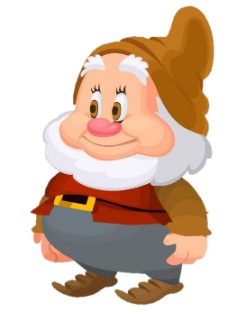
Repite el nombre de la imagen prolongando la vocal e que aparece al inicio de la palabra
Enano
enano

Slide 9
Repite el nombre de la imagen prolongando la vocal e que aparece al inicio de la palabra
Estrella
estrella

Slide 10
Repite el nombre de la imagen prolongando la vocal e que aparece al inicio de la palabra
Enchufe
enchufe

Slide 11
Repite el nombre de la imagen prolongando la vocal e que aparece al inicio de la palabra
Enfermera
enfermera

Slide 12
Repite el nombre de la imagen prolongando la vocal e que aparece al inicio de la palabra
Escalera
escalera

Slide 13
Repite el nombre de la imagen prolongando la vocal e que aparece al inicio de la palabra
Escoba
escoba

Slide 14
Repite el nombre de la imagen prolongando la vocal e que aparece al inicio de la palabra
Espejo
espejo

Slide 15
Repite el nombre de la imagen prolongando la vocal e que aparece al inicio de la palabra
Erizo
erizo

Slide 16
Repite el nombre de la imagen prolongando la vocal e que aparece al inicio de la palabra
Escuela
escuela

Slide 17
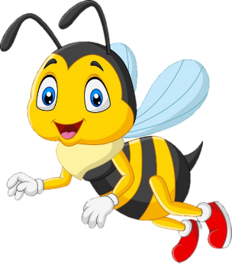
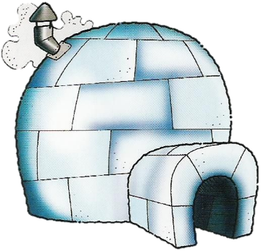
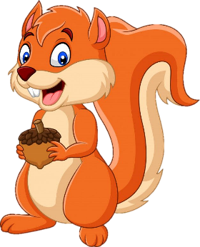
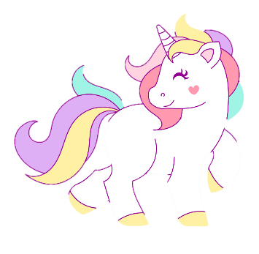
Selecciona las imágenes que inician con la vocal e
Presiona las imágenes que comienzan con la vocal “E” y completa la nube
Notes:
Palabras: elefante, indio, avión, iglú, anillo, estuche, arcoíris, enano, uno, estrella, unicornio, espejo, ardilla, escalera, olla, escoba, enfermera, auto, enchufe, abeja.

Slide 18
Palabras que
FINALIZAN
con la vocal e

Slide 19
Repite el nombre de la imagen prolongando la vocal e que aparece al final de la palabra
Tomate
tomate

Slide 20
Repite el nombre de la imagen prolongando la vocal e que aparece al final de la palabra
Diamante
diamante

Slide 21
Repite el nombre de la imagen prolongando la vocal e que aparece al final de la palabra
Aceite
aceite

Slide 22
Repite el nombre de la imagen prolongando la vocal e que aparece al final de la palabra
Alicate
alicate

Slide 23
Repite el nombre de la imagen prolongando la vocal e que aparece al final de la palabra
Guante
guante

Slide 24
Repite el nombre de la imagen prolongando la vocal e que aparece al final de la palabra
Leche
leche

Slide 25
Repite el nombre de la imagen prolongando la vocal e que aparece al final de la palabra
Bote
bote

Slide 26
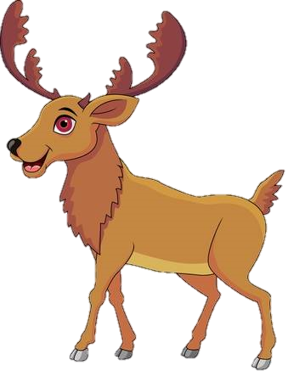
Repite el nombre de la imagen prolongando la vocal e que aparece al final de la palabra
Alce
alce

Slide 27
Repite el nombre de la imagen prolongando la vocal e que aparece al final de la palabra
Elefante
elefante

Slide 28
Repite el nombre de la imagen prolongando la vocal e que aparece al final de la palabra
Estuche
estuche

Slide 29
Repite el nombre de la imagen prolongando la vocal e que aparece al final de la palabra
Enchufe
enchufe

Slide 30
Selecciona las imágenes que finalizan con la vocal e
Presiona las imágenes que finalizan con la vocal “E” y completa la nube
Notes:
Palabras: elefante, indio, avión, iglú, anillo, estuche, arcoíris, enano, uno, estrella, unicornio, espejo, ardilla, escalera, olla, escoba, enfermera, auto, enchufe, abeja.

Slide 31
Programa de Integración Escolar 2020 – Fonoaudióloga Paula Correa F..
Completaste el juego
Felicidades

Slide 32
Programa de Integración Escolar 2020 – Fonoaudióloga Paula Correa F..
Dudas y Consultas
Paula.correa@colegio-eduardodegeyter.cl

